Slide 1
Статични и динамични сайтове
Пламен

Slide 2
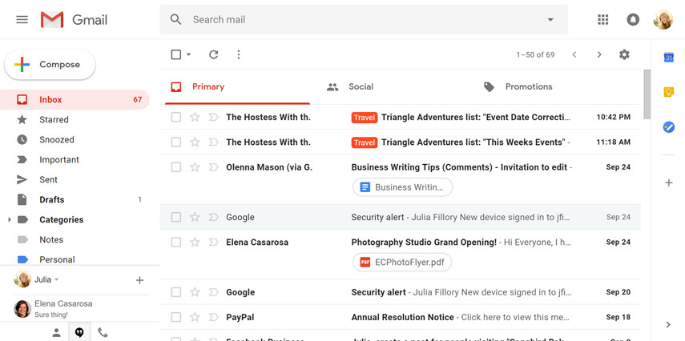
GMAIL- сТАТИЧЕН

Slide 3
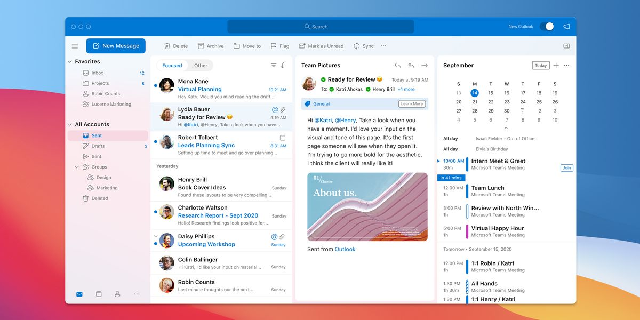
MICROSOFT OUTLOOK - сТАТИЧЕН

Slide 4
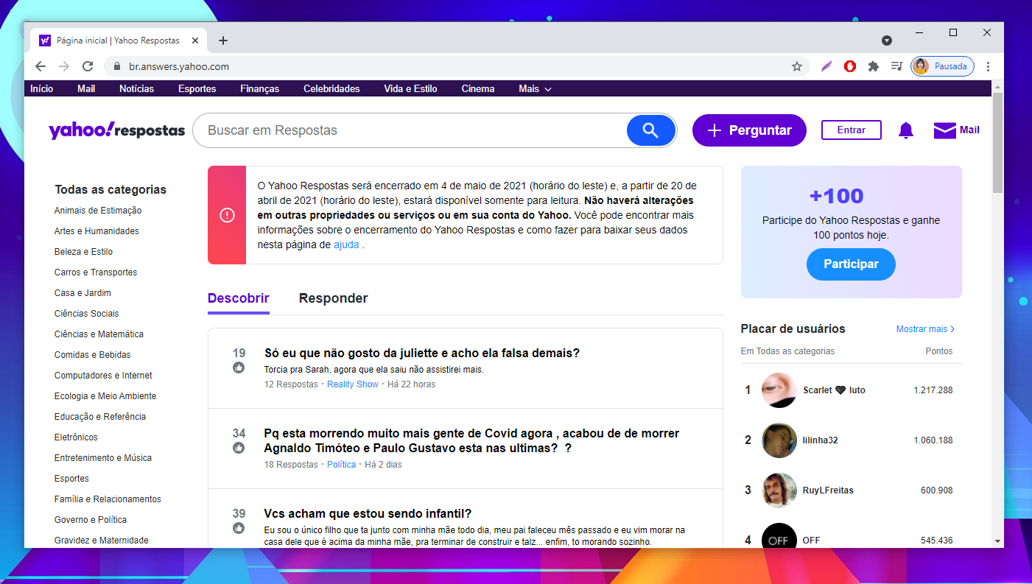
Yahoo - Статичен

Slide 5
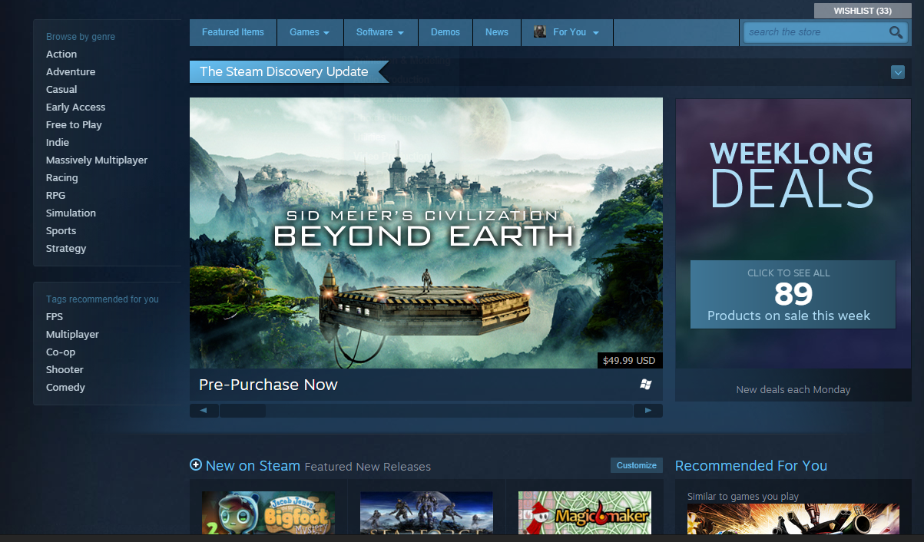
Steam - динамичен

Slide 6
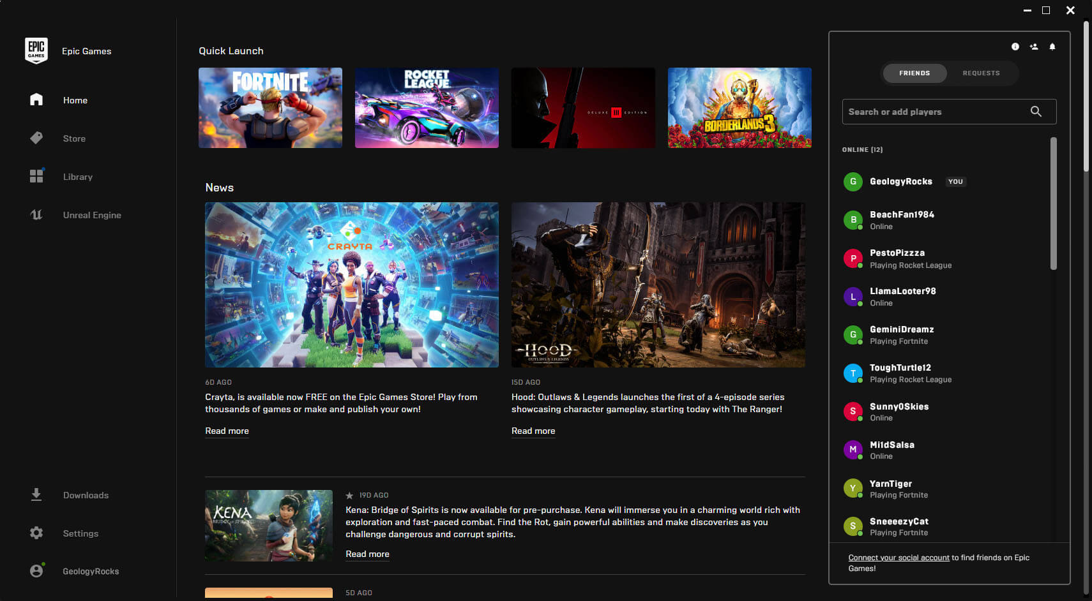
Epic games store - динамичен

Slide 7
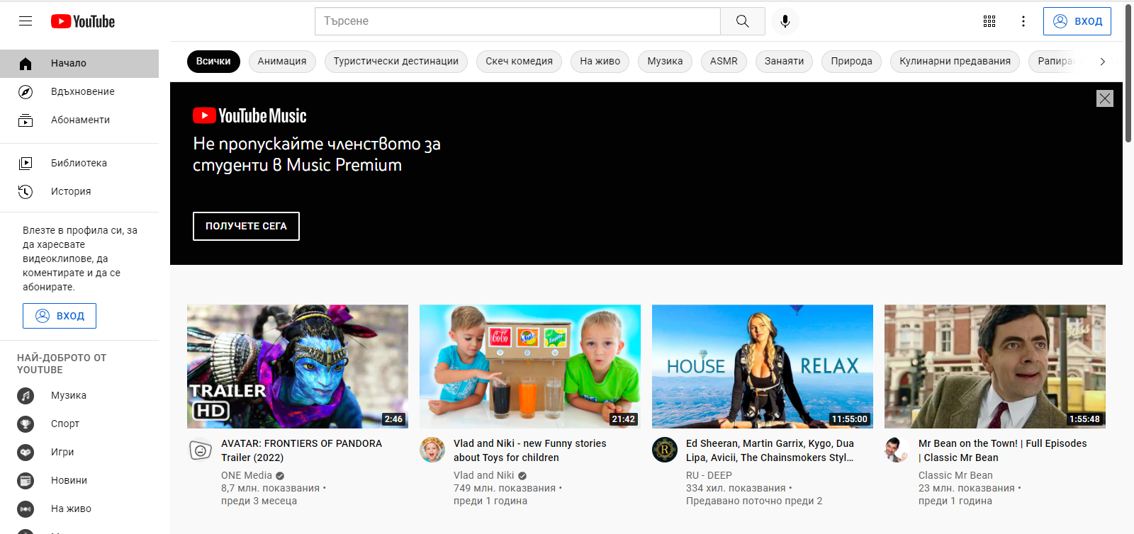
Youtube - динамичен

